Slide 1
Smart School: Компьютерлік көруге негізделген қауіпсіздік жүйесі
Мектептердегі буллинг пен төбелесті ерте анықтау платформасы
🔴 Өзекті мәселелер:
• Мектеп коридорлары мен сыныптарындағы конфликттер мен төбелестер дер кезінде байқалмайды.
• Кезекші мұғалімдер мен күзет барлық 10-50 камераны бір уақытта адам факторына байланысты бақылай алмайды.
• Дәстүрлі жүйелер тек жазба сақтайды (пост-фактум), ал алдын-алу немесе оқиға кезінде жедел хабарлау жоқ.
• Жеке құпиялылық (Privacy): Оқушылардың бет-бейнесін сақтамай, этикалық тұрғыдан қауіпсіз болу қажеттілігі.

Slide 2
Біздің шешім: Нақты уақыттағы биомеханикалық талдау
Бетті танымай, тек қимыл-қозғалыс пен кинетиканы бағалау
✔ 🛡 Жоғары сенімділік: Тек силуэт пен қаңқа сызықтары (17 COCO keypoints) негізінде сараптама.
✔ 🎯 Conflict Index метрикасы: Білектер (wrists) жылдамдығы мен үдеуі + оқушылар арасындағы арақашықтық.
✔ ⏱ 2 секундтық растау сүзгісі: Жалған дабылдарды (қол көтеріп амандасу, жылдам жүру) болдырмау үшін индекс 2 сек бойы қауіп шегінен асуы шарт.
✔ 🔒 Құпиялылық (Privacy First): Бас аймағы бұлдырланады, бетті тану қолданылмайды.

Slide 3
Жүйе архитектурасы (Edge AI & Pipeline)
Камера ағынынан бастап Telegram/Dashboard хабарламасына дейін
1. Video Stream Ingestion (RTSP / MP4 File Stream) → нақты FPS және уақыт белгісін (timestamp) алу.
2. YOLOv8n-pose Detector → адамдардың 17 негізгі буындарын (keypoints) анықтау.
3. ByteTrack Tracker → әр адамға кадрлар бойы тұрақты ID тағайындау.
4. Conflict Index Engine → білектер үдеуі + жақындық + KDE тығыздық динамикасы.
5. State Machine → НОРМА (жасыл) → ЕСКЕРТУ (сары) → ҚАУІП: ТӨБЕЛЕС (қызыл).
6. Alert & Notification Module → Telegram Bot жедел хабарламасы + Web Dashboard.

Slide 4
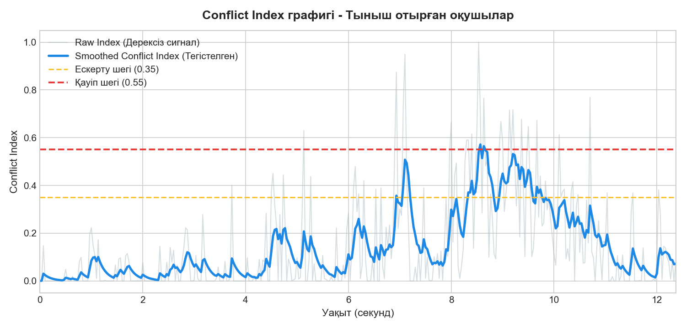
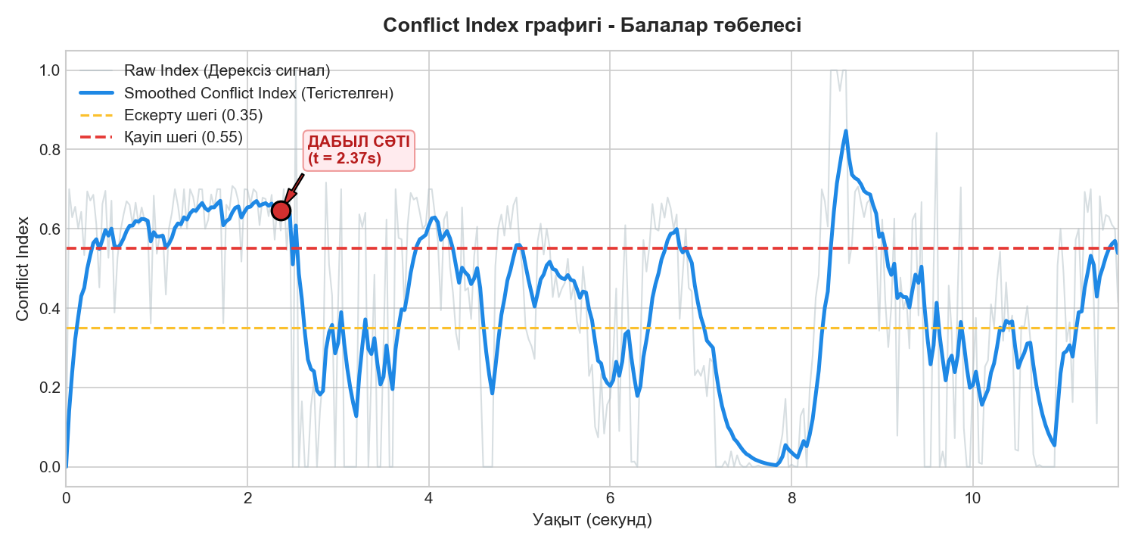
Демо және Тестілеу нәтижелері (outputs/)
Тыныш сынып және Нақты төбелес бейнелері бойынша

Slide 5
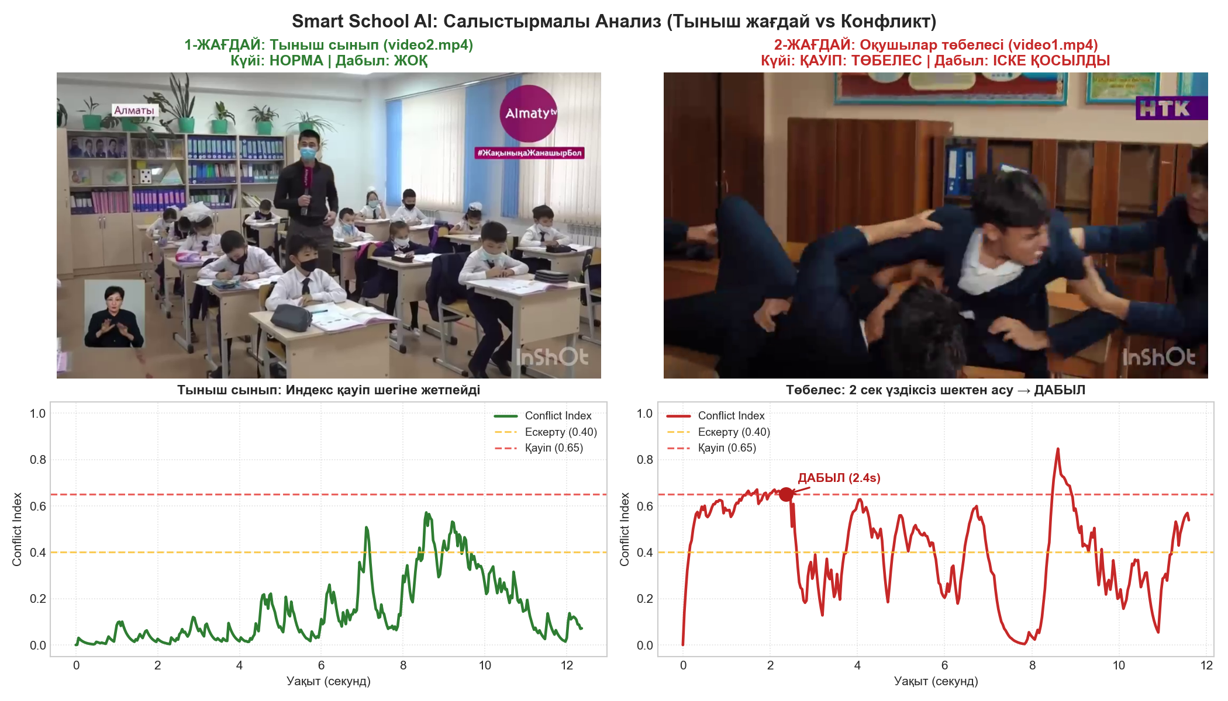
Салыстырмалы Анализ (Инфографика)
Екі жағдайдың параметрлік және уақыттық айырмашылығы

Slide 6
Қорытынды және Болашақ жоспар
Жүйені мектептерге енгізу тиімділігі
★ 🚀 Жоғары жылдамдық: YOLOv8n жеңіл моделі кез келген Edge серверде (30+ FPS) еркін жұмыс істейді.
★ 🎯 Нөлдік жалған дабыл: 2 секундтық қауіп фильтрі тыныш сыныпта бірде-бір жалған дабыл тудырмады.
★ 📲 Мұғалімдер мен күзетке 1-2 секунд ішінде фото-дәлелмен нақты хабарлама жетеді.
★ 📈 Келесі қадам: Мектептердің орталықтандырылған 102/SOS желісімен интеграциялау.

